Slide 1
CHARLA TÉCNICA
Documentar tablas deja de ser documentación cuando el equipo necesita memoria común
memoria común /
clientes.md
owner
vigencia
métricas
retención
churn
decisiones
El salto no es escribir más archivos; es conectar y mantener lo que el equipo ya sabe.
owners.yml
criterio
aprobó
dominio
revisión
formato + navegación + gobierno + interfaz
Para equipos de datos que necesitan convertir fichas dispersas en conocimiento reutilizable.
01

Slide 2
BASELINE
02
Una ficha Markdown por tabla resuelve el primer 20%, no el sistema
clientes.md
Portable
owner
---
tabla: clientes
descripcion: Maestro de clientes activos
columnas:
- cliente_id: clave estable
- fecha_alta: primera activación
usos:
- segmentación comercial
- análisis de retención
---
viaja con el repo
Versionable
vigencia
entra a Git y PRs
relaciones
proceso
La ficha es el ladrillo correcto; todavía falta decidir cómo se mantiene y se conecta.
20%
formato base
Markdown es buen formato base porque es portable y versionable.

Slide 3
FRICCIÓN
03
El dolor aparece cuando la pregunta cruza tablas, métricas y decisiones pasadas
métricas relacionadas?
vigencia?
owner?
clientes
tabla base
no unidad suficiente
joins seguros?
riesgos PII?
dashboards?
dudas resueltas?
La ficha responde qué es la tabla. La red responde si puedes confiar en ella hoy.
La unidad de valor ya no es la ficha; es la red de conocimiento.

Slide 4
DISTINCIÓN
04
Wiki no es lo mismo que memoria operacional
WIKI
MEMORIA OPERACIONAL
Navegación humana
Gobierno mantenible
confiar
responsable
nota
métrica
vigente
revisable
tabla
encontrar / leer / conectar ideas
confiar / responsable / vigente / revisable
Navegar conocimiento y gobernarlo son problemas distintos.

Slide 5
CONTRATO
05
Un knowledge repo empieza cuando cada ficha declara identidad, relaciones y responsabilidad
clientes.md
Identidad estable
id canónico que no depende del título
---
id: data.crm.clientes
owner: crecimiento
estado: vigente
revisado: 2026-06-28
relaciones:
metricas: [retencion, churn]
dominios: [crm, growth]
consumidores: [dashboard-cx]
---
## Decisiones
Usar cliente_id como clave estable...
Responsabilidad
owner, estado y fecha de revisión
Relaciones
métricas, dominios, consumidores y decisiones
Proceso
cambios revisables, lint y links rotos visibles
Contrato mínimo > herramienta
La arquitectura vive en el contrato mínimo, no en la herramienta.

Slide 6
ECOSISTEMA
06
Los catálogos de datos modernos confirman que la metadata útil es relacional
glossary
lineage
owner
tabla: clientes
asset central
no texto aislado
quality
consumidores
dashboard
contract
Patrón visible en catalogs, lineage, dbt docs y contratos de datos.
No estamos inventando burocracia; estamos bajando capacidades de catálogo a una escala operable.

Slide 7
AGENTES
07
Un agente no necesita leerlo todo: necesita una entrada confiable y contexto ensamblable
Knowledge repo
paquete de contexto
Agente
MCP/API
memoria gobernada
verificable
ensamblable
actualizable
pregunta acotada
entrada confiable
fichas
versionado
owners
MCP/API no reemplaza curaduría.
El repo decide vigencia, owners y relaciones.
El agente ensambla contexto, no inventa memoria.
Preparar memoria reduce improvisación y contexto irrelevante.

Slide 8
TRADEOFF
08
La decisión no es Markdown versus catálogo: es qué capa cumple cada rol
Capa
Markdown
Wiki
Knowledge repo
OKF-style bundle
MCP/API
Formato
alto
medio
alto
alto
bajo
Navegación
baja
alta
media
media
consulta
Gobierno
bajo
variable
alto
mínimo
no aplica
Operación
Git
lectura
PR + owners
bundle portable
interfaz
Lectura ejecutiva: asigna una responsabilidad por capa.
OKF aparece como referencia emergente de formato portable, no como estándar corporativo maduro.
Separar capas evita comprar herramienta o sobrediseñar antes de tiempo.

Slide 9
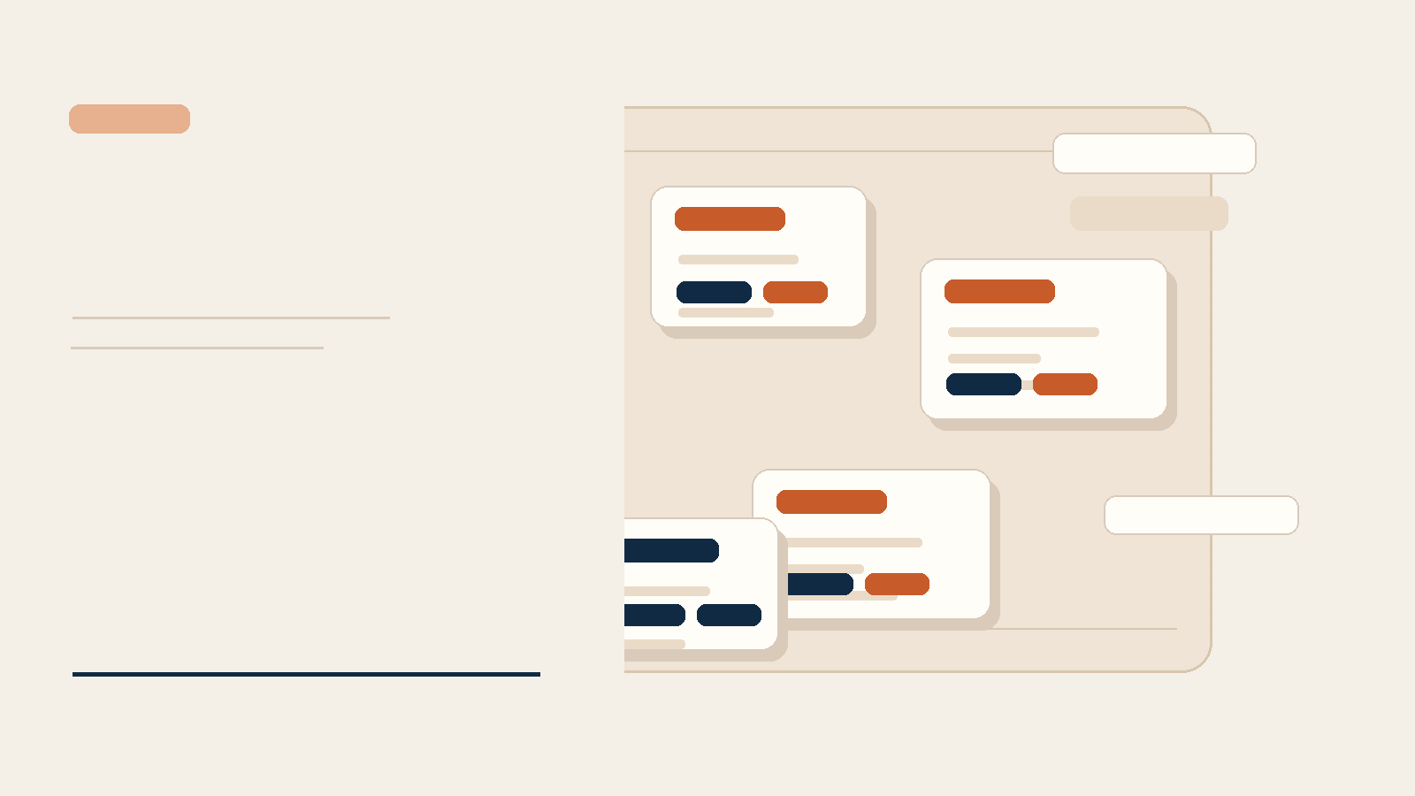
CIERRE
09
La documentación que escala no guarda páginas: conserva decisiones reutilizables
La documentación escala cuando deja de describir tablas y empieza a conservar decisiones.
Una memoria común sirve cuando alguien que no estuvo en la decisión puede continuar el razonamiento.
Mensaje editorial
Una memoria común vale cuando permite que otro continúe el razonamiento.

